Slide 1
ШУМ и ВИБРАЦИЯ в городской среде
Дисциплина «Экология»

Slide 2
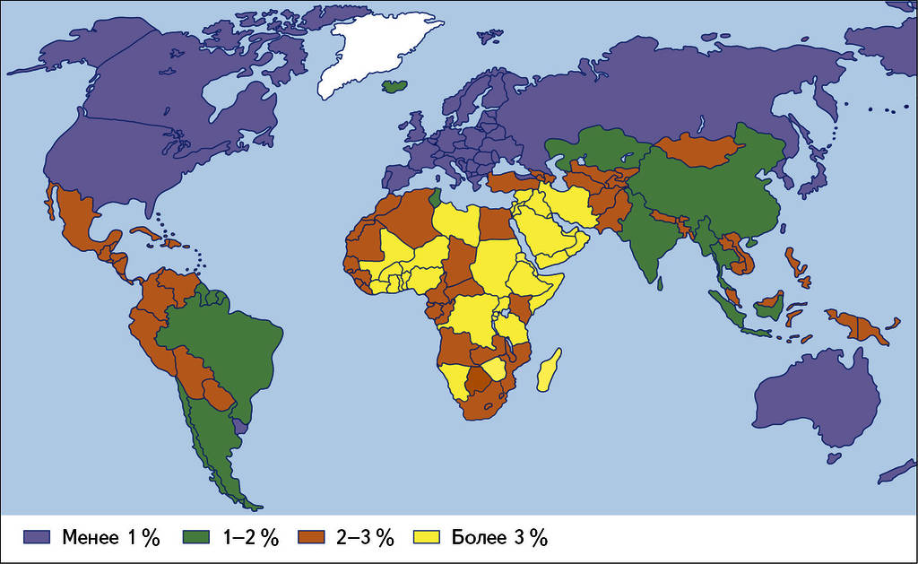
Скорость роста населения в мире

Slide 3
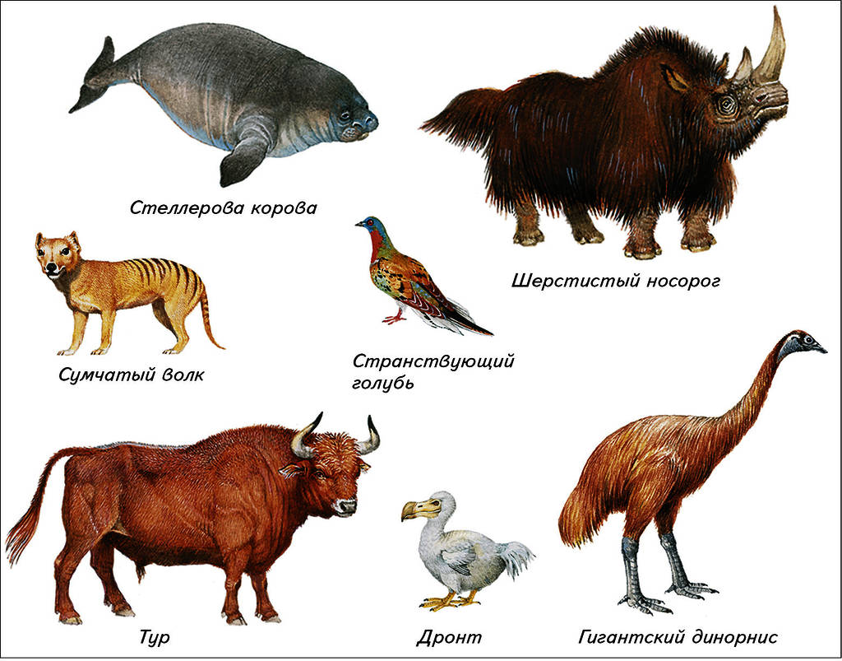
Животные, вымершие к ХХ в.

Slide 4
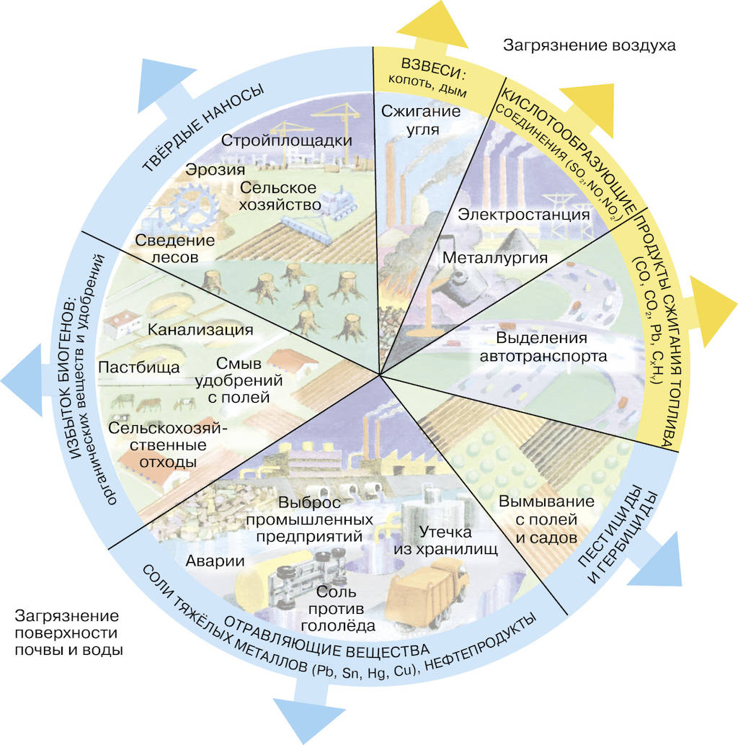
Источники и виды загрязнения биосферы

Slide 5
В больших городах всё актуальнее становится проблема шумового загрязнения.
Основные источники антропогенного шума:
транспорт (автомобильный (80 % общего шума)., рельсовый и воздушный),
промышленные предприятия и бытовое оборудование.
Официальные данные свидетельствуют, что в России примерно 35 млн человек (30 % городского населения) подвержены воздействию транспортного шума, превышающего нормативы. Такая же картина наблюдается в развитых странах Европы, Азии и Африки. Опасность шумового загрязнения заключается в том, что мозг человека вынужден постоянно выделять значимые сигналы (например, слова) из шумового фона, что требует напряжения.

Slide 6
Уровень энергии звуковых колебаний (громкость звука) измеряется в децибелах (дБ).
Шелест падающих с дерева листьев — в 10 дБ.
Шум интенсивного дорожного движения достигает 90 дБ.
Шум, издаваемый рок-музыкантами во время концерта, составляет около 110 дБ и может вызвать у многих людей болевые ощущения.
Длительные сильные звуковые воздействия приводят к неминуемому снижению остроты слуха. Особенно опасны периодические усиления громкости звука. Недаром рабочих-клепальщиков, работающих пневматическими молотками, называли «глухарями».
Шёпот человека оценивается приблизительно в 15 дБ.
Разговор двух людей ведётся на уровне 60 дБ.
Шум выше 100 дБ практически невыносим для человека. Звук выше 140 дБ опасен для человеческого уха и может привести к повреждению барабанной перепонки.
Шум в 200 дБ может довольно быстро убить человека или вызвать у него серьёзные расстройства здоровья, в частности кровообращения.

Slide 7
ВИБРАЦИЯ
В и б р а ц и я представляет собой сложный колебательный процесс с широким диапазоном частот.
Физическое загрязнение среды
Измеряется в децибелах (дБ)
Нарушения в организме
1. нервной системы
2. анализаторов: вестибулярного, зрительного, тактильного
3. изменение обмена веществ
4. спазм сосудов кистей рук , отложение солей в суставах пальцев, снижение кожной чувствительности
Вибрационная болезнь - заболевание, сопровождающееся изменением сосудов конечностей, нервно-мышечной системы, суставов и костей.

Slide 8
